Slide 1
DETENUTI STRANIERI E PERCENTUALI SUL TOTALE DEI DETENUTI PRESENTI NEGLI ISITIUTI DI PENA
IN ITALIA DA GIUGNO 2019 A OTTOBRE 2022
Fonte: ELABORAZIONI SU DATI DAP

Slide 2
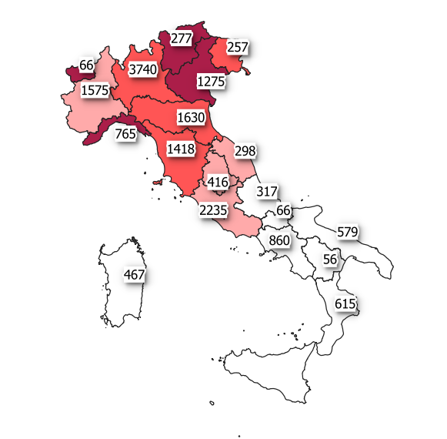
Numero di detenuti stranieri e percentuali sul totale dei presenti negli Istituti di Pena in Italia per regione al 31 ottobre 2022
Legenda
Fonte: elaborazioni di dati DAP

Slide 3
DETENUTI STRANIERI E PERCENTUALI SUL TOTALE DEI DETENUTI PRESENTI NEGLI ISITIUTI DI PENA
NEL LAZIO DA GIUGNO 2019 A OTTOBRE 2022
Fonte: ELABORAZIONI SU DATI DAP

Slide 4
DETENUTI ITALIANI E STRANIERI NEGLI ISITUTI DI PENA IN ITALIA PER POSIZIONE GIURIDICA
Aggiornamento al 31 OTTOBRE 2022
Fonte: ELABORAZIONI SU DATI DAP

Slide 5
DETENUTI ITALIANI E STRANIERI NEGLI ISITUTI DI PENA DEL LAZIO PER POSIZIONE GIURIDICA
Aggiornamento al 31 OTTOBRE 2022
Fonte: ELABORAZIONI SU DATI DAP

Slide 6
DETENUTI STRANIERI NEGLI ISITUTI DI PENA IN ITALIA E NEL LAZIO PER PROVENIENZA GEOGRAFICA
Aggiornamento al 31 OTTOBRE 2022
Fonte: ELABORAZIONI SU DATI DAP

Slide 7
PRIME DIECI NAZIONALITA’ DEI DETENUTI PRESENTI IN ITALIA E NEL LAZIO
Aggiornamento al 31 OTTOBRE 2022
TOTALE ITALIA |  |  |  | REGIONE LAZIO
NAZIONALITA' | NUMERO DI DETENUTI | % SU DETENUTI STRANIERI |  | NAZIONALITA' | NUMERO DI DETENUTI | % SU DETENUTI STRANIERI
MAROCCO | 3.556 | 19,9% |  | ROMANIA | 430 | 20,5%
ROMANIA | 2.088 | 11,7% |  | ALBANIA | 200 | 9,5%
ALBANIA | 1.874 | 10,5% |  | NIGERIA | 186 | 8,9%
TUNISIA | 1.810 | 10,1% |  | MAROCCO | 178 | 8,5%
NIGERIA | 1.285 | 7,2% |  | TUNISIA | 126 | 6,0%
EGITTO | 617 | 3,5% |  | EGITTO | 103 | 4,9%
SENEGAL | 477 | 2,7% |  | GAMBIA | 76 | 3,6%
ALGERIA | 431 | 2,4% |  | ALGERIA | 58 | 2,8%
GAMBIA | 419 | 2,3% |  | BOSNIA E ERZEGOVINA | 54 | 2,6%
PAKISTAN | 328 | 1,8% |  | INDIA | 50 | 2,4%
Somma prime dieci nazionalità | 12.885 | 72,1% |  | Somma prime dieci nazionalità | 1461 | 69,5%
Altre 144 nazionalità | 4.969 | 27,9% |  | Altre 93 nazionalità | 774 | 34,5%
TOTALE DETENUTI STRANIERI PRESENTI | 17.854 | 100,0% |  | TOTALE DETENUTI STRANIERI PRESENTI | 2.235 | 100,0%
Fonte: ELABORAZIONI SU DATI DAP

